Slide 1
Segurança para Sistemas Mobile
1
6
Prof. Me. João Choma Neto

Slide 2
CONTEÚDO DA DISCIPLINA
O que é Segurança para Sistemas Mobile
Métodos de proteção
Processo de Desenvolvimento seguro
Identificação do Sistema
Requisitos
Design
Implementação
Verificação
Release
Treinamento de Segurança

Slide 3
CONTEÚDO DA AULA
Processo de Desenvolvimento seguro
Treinamento de Segurança
Visão geral da unidade

Slide 4
RELEMBRANDO
Processo de Desenvolvimento seguro
Verificação
Release

Slide 5
VERIFICAÇÃO E VALIDAÇÃO
Testes de penetração
Testes de unidade
Análise de código
Testes de integração
Revisão de projeto

Slide 6
RELEASE
Uma prática de segurança comum na etapa de Release é a assinatura digital do software, que garante que o código não foi adulterado desde a sua criação e que a autoria do software é autêntica
Evitar instalação de malwares
Evitar falsificação
Auditorias ajudam a garantir que o software esteja em conformidade com as leis e regulamentos de privacidade e segurança de dados

Slide 7
CONTEÚDO DA AULA
Processo de Desenvolvimento seguro
Treinamento de Segurança
Visão geral da unidade

Slide 8
MODELANDO UM SISTEMA SEGURO
O treinamento de segurança é uma etapa fundamental do processo de desenvolvimento seguro
É importante que todos os membros da equipe de desenvolvimento estejam cientes dos riscos de segurança e saibam como implementar medidas de segurança para mitigar esses riscos

Slide 9
TREINAMENTO DE SEGURANÇA
Algumas práticas recomendadas:
Treinamento inicial: Antes de iniciar o desenvolvimento, é importante realizar um treinamento inicial para garantir que toda a equipe de desenvolvimento esteja ciente dos princípios básicos de segurança
Treinamento contínuo: É importante atualizar regularmente a equipe de desenvolvimento sobre as últimas ameaças de segurança e as melhores práticas de segurança

Slide 10
TREINAMENTO DE SEGURANÇA
Teste de conscientização de segurança: Avaliar a compreensão da equipe de desenvolvimento sobre as práticas de segurança. Esses testes podem ajudar a identificar áreas em que a equipe pode precisar de mais treinamento
Programa de recompensas: Um programa de recompensas pode incentivar a equipe de desenvolvimento a relatar vulnerabilidades de segurança e implementar medidas de segurança

Slide 11
VISÃO GERAL DA UNIDADE
O que é Segurança para Sistemas Mobile
Métodos de proteção
Processo de Desenvolvimento seguro
Identificação do Sistema
Requisitos
Design
Implementação
Verificação
Release
Treinamento de Segurança

Slide 12
O QUE É SEGURANÇA DA INFORMAÇÃO
Segurança da informação é o conjunto de medidas e práticas que visam proteger as informações de uma organização ou indivíduo contra ameaças
Ameaças: acesso não autorizado, uso indevido, roubo, perda, vazamento, modificação ou destruição.

Slide 13

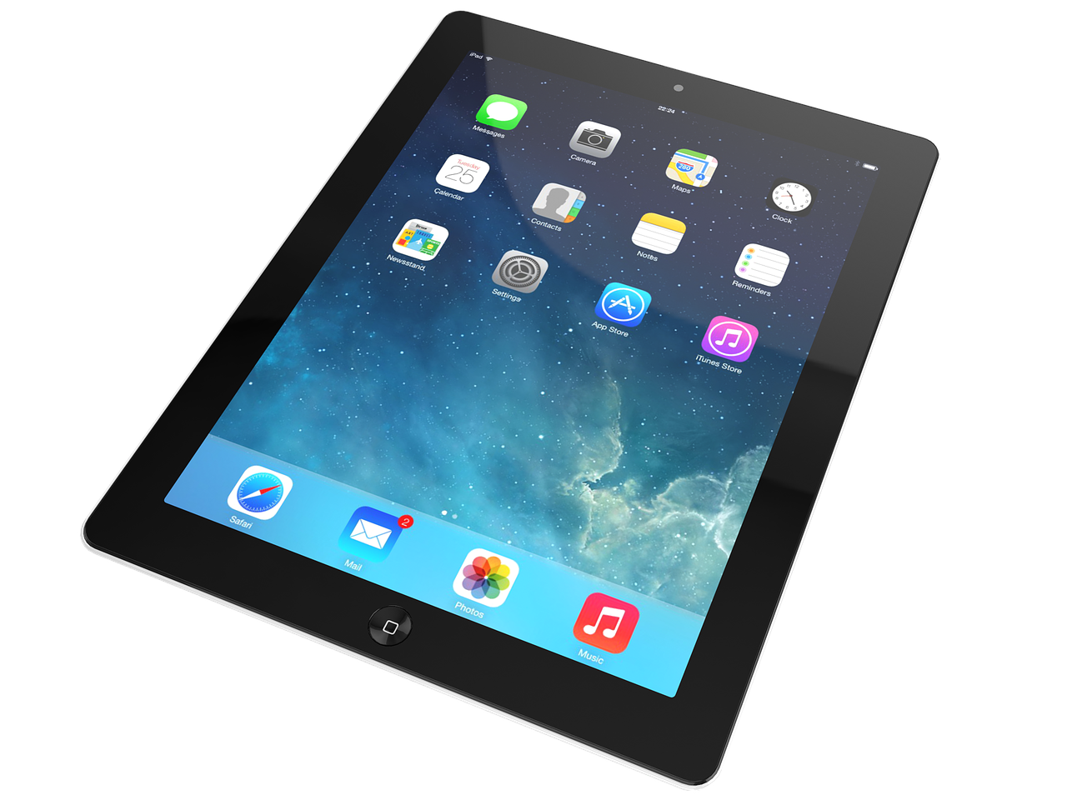

PROTEÇÃO DE DISPOSITIVOS
Essas medidas de segurança são essenciais para proteger os dados pessoais e profissionais armazenados nos dispositivos, bem como para garantir a integridade e confidencialidade das informações
FONTE: https://encrypted-tbn0.gstatic.com/images?q=tbn:ANd9GcQliDFC9IM_nG7g8XGhlsUPpS6ovPAYWxcRQilQAkGcZMUU0FvY&s
FONTE: https://encrypted-tbn0.gstatic.com/images?q=tbn:ANd9GcTheW3iY8fOQH-20vcviAg5hfiJhxvJAPt2POWHrMrgtEy-R5Y4&s
FONTE: https://encrypted-tbn0.gstatic.com/images?q=tbn:ANd9GcRuXmrSMoMoZVqNvvK1bcWzt2uVioF08vY4tnhERDyZ6ueTkYQ&s

Slide 14
AMEAÇAS COMUNS
As ameaças em dispositivos móveis são variadas e constantemente evoluem, portanto, é importante que usuários e empresas estejam cientes das principais ameaças e saibam como se proteger
Malware
Phishing
Ataques de engenharia social

Slide 15
BOAS PRÁTICAS
Instalar apenas aplicativos de fontes confiáveis
Manter o sistema operacional e os aplicativos atualizados
Utilizar senhas fortes,
Verificar cuidadosamente a autenticidade de mensagens e sites antes de fornecer informações confidenciais
Utilizar soluções de segurança como antivírus e firewalls

Slide 16
VAMOS PENSAR
Um aplicativo bancário nativo pode oferecer uma funcionalidade mais rica
Acesso a câmera para digitalização de cheques ou reconhecimento facial para autenticação de usuários
É mais vulnerável a ataques de segurança
Um aplicativo bancário web pode ser menos suscetível a vulnerabilidades de segurança
Não oferece a mesma funcionalidade rica de um aplicativo nativo
Um aplicativo bancário híbrido oferece uma experiência consistente em diferentes sistemas operacionais
Precisam garantir que os recursos de segurança sejam implementados corretamente

Slide 17
MODELANDO UM SISTEMA SEGURO
Etapa de Identificação do sistema
Primeira etapa do processo de desenvolvimento seguro
Nessa etapa, é importante identificar:
componentes do sistema
interação entre componentes do sistema
possíveis ameaças aos componentes que podem afetar a segurança do sistema como um todo

Slide 18
MODELANDO UM SISTEMA SEGURO
Na etapa de requisitos do processo de desenvolvimento seguro, o objetivo é garantir que a segurança seja considerada desde o início do projeto
Isso envolve a definição:
Requisitos de segurança
Identificação de ameaças
Identificação de riscos
Análise de vulnerabilidades

Slide 19
MODELANDO UM SISTEMA SEGURO
Etapa do projeto no processo de desenvolvimento seguro de aplicativos móveis é crucial
Dos desenvolvedores devem:
Ter uma compreensão clara dos requisitos de segurança
Entender a arquitetura do sistema
Definir todos os pontos que devem incluir os requisitos de segurança

Slide 20
MODELANDO UM SISTEMA SEGURO
Etapa de implementação transformam o projeto em código executável
É importante que as práticas de segurança sejam aplicadas corretamente
Os desenvolvedores devem estar cientes das ameaças de segurança e dos possíveis ataques que podem ser direcionados para a aplicação móvel

Slide 21
MODELANDO UM SISTEMA SEGURO
A verificação é uma etapa importante do processo de desenvolvimento seguro, pois é aqui que são realizados os testes e avaliações para garantir que o software está funcionando corretamente e atendendo aos requisitos de segurança

Slide 22
MODELANDO UM SISTEMA SEGURO
Na etapa de Release do processo de desenvolvimento seguro, o objetivo é garantir que o software esteja pronto para ser lançado no mercado
Considerações:
Segurança do usuário final
Proteção contra possíveis vulnerabilidades
Integridade e confidencialidade dos dados

Slide 23
MODELANDO UM SISTEMA SEGURO
O treinamento de segurança é uma etapa fundamental do processo de desenvolvimento seguro
É importante que todos os membros da equipe de desenvolvimento estejam cientes dos riscos de segurança e saibam como implementar medidas de segurança para mitigar esses riscos

Slide 24
PRÓXIMA UNIDADE
Unidade 2
Processos e Políticas de Segurança
Visão Geral
Como funciona
Políticas existente
Exemplificação
Mecanismos de Autenticação

Slide 25
REFERÊNCIAS
CONHEÇA a ISO 27000: a família de normas que abordam a segurança da informação. Deb SolutionsTI , 21 jul. 2015. Disponível em: <https://debsolutionsti.com/iso-27000/ iso-27000/>. Acesso em: 20 abr 2023.
AUGUSTO, C. Entenda o que é Pentest (Teste de Intrusão), para que serve e como é feito.
Ninja do Linux, 10 fev. 2017. Disponível em: <http://ninjadolinux.com.br/o-que--e-pentest/>. Acesso em: 20 abr 2023.
GOODRICH, M, T.; TAMASSIA, R. Introdução à segurança de computadores. Porto Alegre: Bookman, 2013
CAMPOS, A. Sistema de segurança da informação: controlando riscos. Florianópolis: Visual Books, 2007
https://owasp.org/ Acessado em: 20 abr 2023.
KOLBE JÚNIOR, Armando. Sistema de Segurança da Informação na Era do Conhecimento. Curitiba: InterSaberes, 2017.
DONDA, Daniel. Guia prático de implementação da LGPD. Editora Labrador, 2020.

